Slide 1
LE SEO
Search Engine Optimization

Slide 2
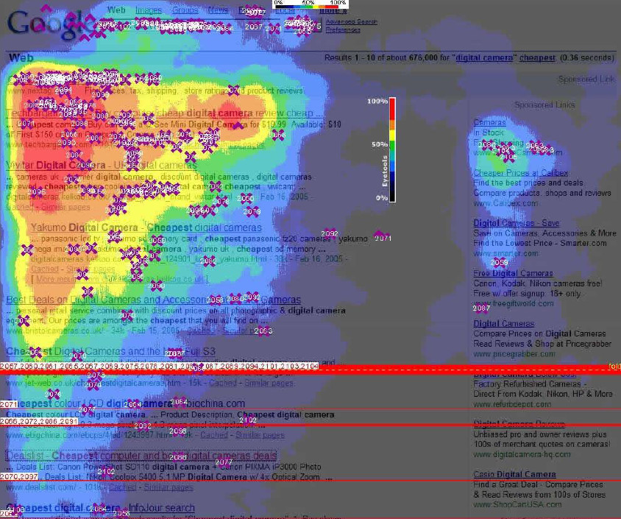
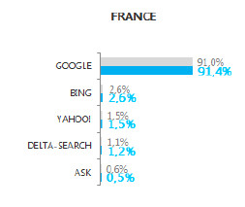
Kezako ?
L’art de positionner un site web, une page web dans la première page de Google (SERP)

Slide 3
Les critères d’une bonne indexation de site (Il existe plus de 200 critères)
Représentation du mot clé dans la page
Environnement rédactionnel (thématique/niche)
Titre & Meta Description (présence du mot clé)
Ergonomie / Plan de page
Popularité du site / page
Backlinks
Régularité de mise à jour / publication
Responsive
Temps de chargement

Slide 4
7 techniques de base du SEO
Balise <meta description>
Premiers mots importants
URL -> séparateur « / » ou « - »
Mot clé
Pas d’article
Court
Balise <strong>, pris en compte par Google
Balise <title> -> Optimiser -> Déterminant pour un bon positionnement
Taille : 200 caractères max
3 premiers mots importants

Slide 5
Robot.txt
Indication pour référencer ou non son site à Google
Sitemap.xml
Pour indexer des pages orphelines (éviter erreur 404 car pénalité Google)
Attribut <alt>
Reférencement Google Images

Slide 6
Le netlinking
Augmentation de lien hypertexte pointant vers un site web (backlink)
Récupérer le maximum de backlink (nofollow) pointant vers son site web
Comment ?
Plus de 100 techniques existent
Lien interne pointant vers un article interne (avec ou sans ancre)
Exemple : « Voici un article des solutions pour gagner de l’argent «
« Voici un article des solutions pour gagner de l’argent ici «
Partenariat (échange de lien)
Se faire des amis influenceur
Présent sur les réseaux sociaux (GOOGLE+, YouTube, Twitter, Facebook)
Intervention sur des forums, blogs
Inscription sur des sites qui notes des sites
Annuaire de flux RSS

Slide 7
Black Hat ou White Hat SEO ?
Adopté les bonnes techniques mais rester sur la ligne jaune (ou grise), attention aux pénalités.
Google est roi
Ne pas dépendre de Google -> Diversifié ses sources de trafic (réseau sociaux, emailing)

Slide 8
Site & Outils WEB que j’utilise spécial SEO
Google Adwords Keyword Planner (planification de mots clés)
Web Developper (extension Mozilla)
Plugin Wordpress Yoast (indicateur d’optimisation)
Long Tail Pro (planificateur de mots clés)
Payant (400€/an)
Meilleur du marché

Slide 9
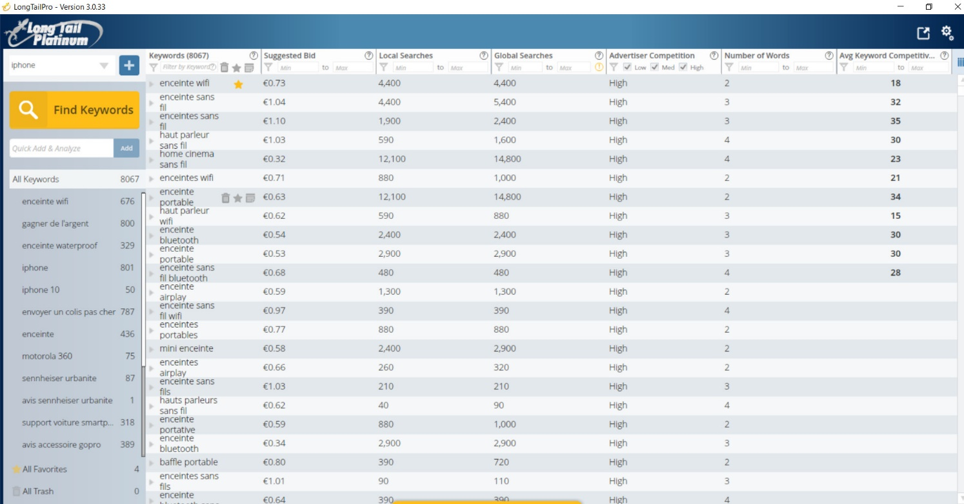

Slide 10
DES QUESTIONS ?

Slide 11
Source :
http://refeo.com/netlinking/

